Slide 1

2024년 6월 3일
BNN & Adversarial Attack
홍익대학교 컴퓨터공학과
C3110703 김지윤

Slide 2
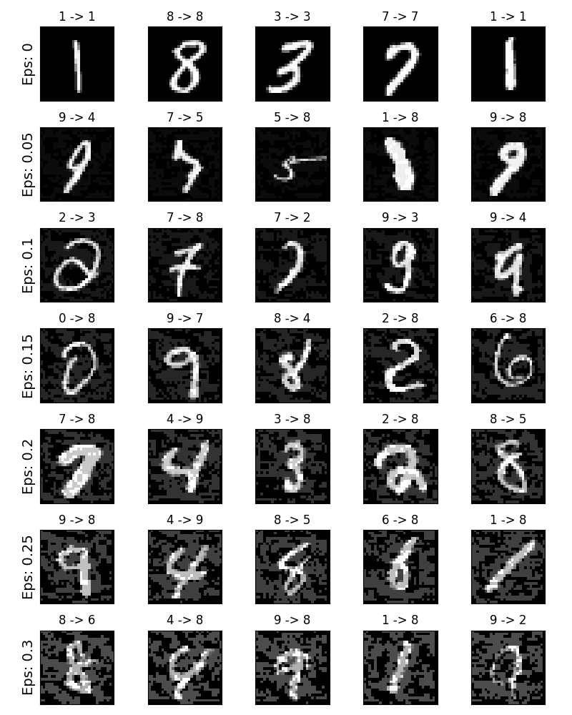




FGSM (Fast Gradient Sign Method)
FGSM (Fast Gradient Sign Method)
손실 함수의 기울기에 따라 원래 입력에 작은 노이즈(Perturbation)를 더하는
공격
Input을 loss를 증가시키는 방향으로 $±ε$만큼 ‘한번’ 이동함
오른쪽 이미지를 보면 $ε$을 크게 만들수록 이미지가
서서히 왜곡되는 것을 확인할 수 있음
입력(Input)
노이즈(Perturbation) = $±ε$
$ε 증$가
Goodfellow, Ian J., Jonathon Shlens, and Christian Szegedy. "Explaining and harnessing adversarial examples." arXiv preprint arXiv:1412.6572 (2014).

Slide 3
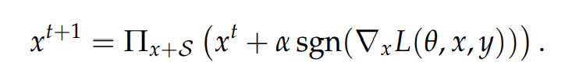

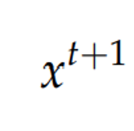
PGD (Projected Gradient Descent)
PGD (Projected Gradient Descent)
FGSM의 확장 버전으로 여러 번 작은 단계(Step)로 나누어 데이터에 노이즈(Perturbation)를 추가함
Random Perturbation(무작위 교란)
1. 입력데이터에 작은 랜덤 노이즈를 추가함
2. 각 반복에서 데이터가 제약조건(Constraints)을 벗어나면 설정된 범위 내로 Projection 함
3. 지정된 반복 횟수를 달성하면 최종적으로 적대적 예제로 사용
Constraints
직전 Step에서 얻은 값
Gradient Step
Projection

Slide 4


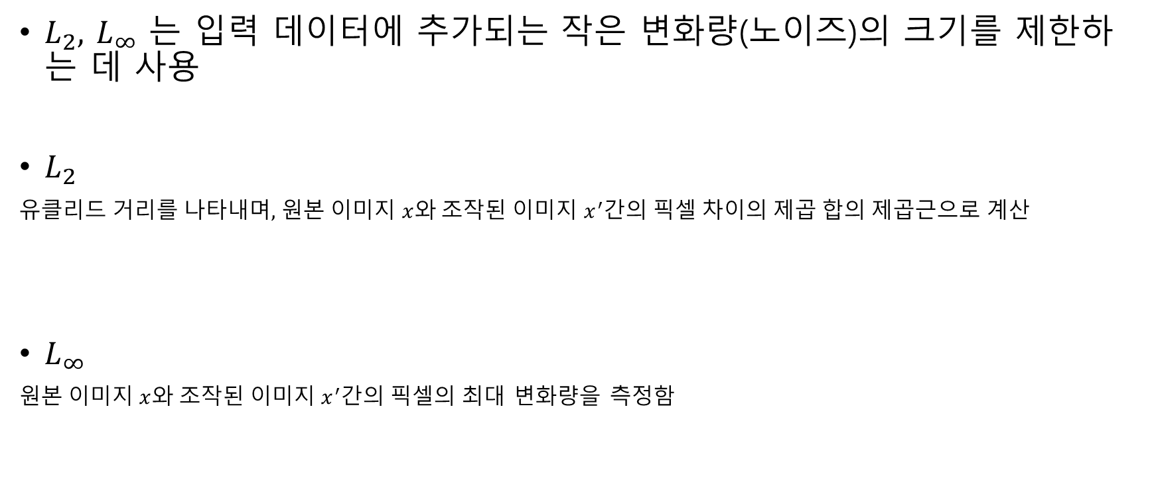
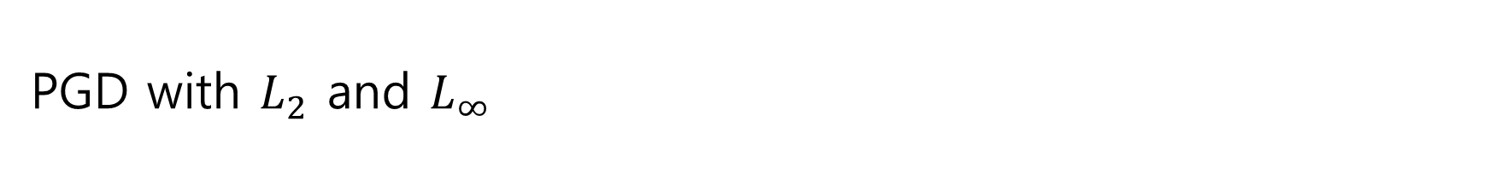
PGD with $L_{2}$ and $L_{∞}$
$L_{2},$ $L_{∞}$ 는 입력 데이터에 추가되는 작은 변화량(노이즈)의 크기를 제한하는 데 사용
$L_{2}$
유클리드 거리를 나타내며, 원본 이미지 $x$와 조작된 이미지 $x^{′}$간의 픽셀 차이의 제곱 합의 제곱근으로 계산
$L_{∞}$
원본 이미지 $x$와 조작된 이미지 $x^{′}$간의 픽셀의 최대 변화량을 측정함

Slide 5
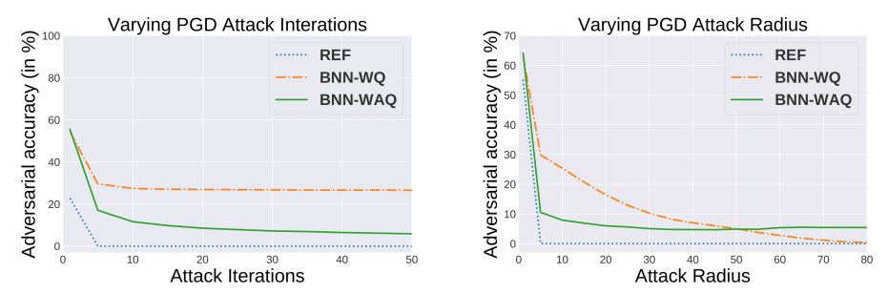

Adversarial accuracy of BNN
서로 다른 포맷의 ResNet18 PGD with $L_{∞}$ 을 수행
REF – FP32
BNN – WQ
BNN – WAQ
공격 횟수,공격 반경과 정확도 간 상관관계
Gupta, Kartik, and Thalaiyasingam Ajanthan. "Improved gradient-based adversarial attacks for quantized networks." Proceedings of the AAAI Conference on Artificial Intelligence. Vol. 36. No. 6. 2022.

Slide 6

실험 결과
Architecture : ResNet18 / VGG-16
Dataset : Cifar10
각 FP32 / BNN-WAQ 포맷에 대하여
-Adversarial Attack Config
-FGSM / PGD with $L_{2}$
-반복 횟수 20회 , 공격 반경 8 세팅

Slide 7
실험 결과
ResNet 기반 BNN_WAQ
FGSM 공격을 사용했을 때의 정확도는38.37% 로 다소 취약함
VGG 기반 BNN_WAQ
FGSM 공격에 대한 저항성은 80.34%로 매우 높음
이를 통해 VGG 기반 모델이 ResNet 기반 모델보다 적대적 공격에 훨씬 더 강건함을 알 수 있음
Network Architecture | Training Type | Clean Data Accuracy (%) | Adversarial Accuracy (%)
RESNET18 | CONTINUOUS | 94.46 | 7.43
VGG16 | CONTINUOUS | 93.31 | 11.04
RESNET BINARY | BNN_WAQ | 87.65 | 38.37
VGG BINARY | BNN_WAQ | 89.74 | 80.34

Slide 8

실험 결과
공격 반경 120으로 변경 후 / PGD with $L_{2}$ 수행
모델의 적대적 견고성은 아키텍처와 훈련 방식의 영향을 많이 받음
이진화 모델에서 적대적 정확도가 일반적으로 더 높음
Network Architecture | Training Type | Clean Data Accuracy (%) | Adversarial Accuracy (%)
RESNET18 | CONTINUOUS | 94.46 | 42.53
VGG16 | CONTINUOUS | 93.31 | 2.27
RESNET BINARY | BNN_WAQ | 87.65 | 67.44
VGG BINARY | BNN_WAQ | 89.69 | 85.44

